Slide 1
AIAA 3201 · PROJECT 4 · PART 1
Initialization, not architecture
COLMAP vs. VGGT-1B vs. VGGT-Ω as 3D Gaussian Splatting initialization
under a controlled dense view budget
[Your Name] · [Student ID] · [Affiliation]
November 2026
Notes:
开场（约 20 秒）。先说结论再讲过程，因为我们的核心发现和直觉相反。 一句话版：在稠密的视角预算下，COLMAP 初始化出来的 3DGS 在三个场景上全都渲染最好， 而且视角越多领先越多；但这个优势的来源不是位姿精度，是点云拓扑。 补充：我只负责 Part 1，Part 2 的无位姿稀疏重建和 Part 3 的生成闭环不在这次汇报范围内。

Slide 2
THE QUESTION
What we compared, and how
FOUR AXES, AS SPECIFIED IN THE BRIEF
THREE MANDATORY SCENES
Initialization runtime
seconds to a training-ready scene
Scene | Type | Images | Test
DL3DV-2 | outdoor | 306 | 39
RealEstate10K-1 | indoor | 279 | 35
Waymo-405841 | driving | 199 | 25
Pose accuracy
ATE after Sim(3) alignment; relative rotation
3DGS convergence speed
test PSNR every 5 k iterations to 30 k
— N = 160 training views — the dense regime; 8–17× denser than Part 2's sparse settings
— Splits frozen, llffhold = 8 — all three backends see the same images
— 30 000 iterations, densify to 15 000, reference hyper-parameters
— 2–3 seeds per configuration, with pairwise t-tests
Final rendering quality
PSNR / SSIM / LPIPS on frozen test views
Part 1 · Initialization Analysis
2 / 14
Notes:
这一页交代实验设计。左侧是任务书明确要求的四个比较维度：初始化耗时、位姿精度、 3DGS 收敛速度、最终渲染质量。右边是三个必须跑的场景，类型各不相同——室外、室内、车载。 关键在于控制变量：视角预算固定 160，切分文件冻结，三个后端吃完全相同的图片， 训练超参一个都不改，只换初始化。这样差异只可能来自初始化本身。 为什么是 160？任务书只说"稠密视角"没给数字。160 落在 3DGS 基准常见的 100–300 区间内， 而且比 Part 2 的稀疏设定（9–19 张）稠密 8 到 17 倍。后面 §3 会验证这个选择是站得住的。 每个配置跑 2–3 个种子，报均值±标准差，并做配对 t 检验——因为有些差距只有 0.7 dB， 不做统计就没法说它不是噪声。

Slide 3
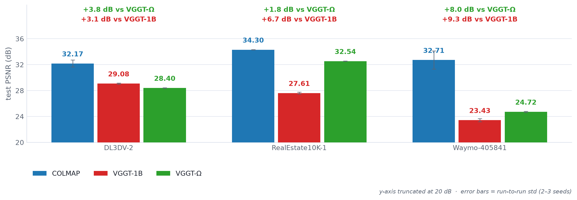
RESULT
COLMAP produces the best renders on all three scenes
Largest gap on Waymo-405841 (+9.3 dB). SSIM and LPIPS rank the backends identically, so the ordering is not an artefact of one metric.
Part 1 · Initialization Analysis
3 / 14
Notes:
这是主结果。纵轴是测试 PSNR，三个场景各一组柱子，蓝 COLMAP、红 VGGT-1B、绿 VGGT-Ω。 一句话：蓝色每一组都是最高的，没有例外。 差距是 +3.1、+6.7、+9.3 dB。注意 dB 是对数尺度，+9.3 dB 大约是像素误差小一个数量级。 最大差距出现在 Waymo，也就是唯一的车载场景，输入分辨率 1920×1280。 误差棒是种子间的标准差——可以看到 Waymo 上 COLMAP 的方差明显更大（±1.4 dB）， 这一点后面还会讲，因为它影响我们怎么下结论。 另外我们同时报了 SSIM 和 LPIPS，三个指标给出完全相同的排序，所以这个结论不是挑指标挑出来的。 （图下脚注：纵轴从 20 dB 起，做了截断；具体数值都标在柱子上。）

Slide 4
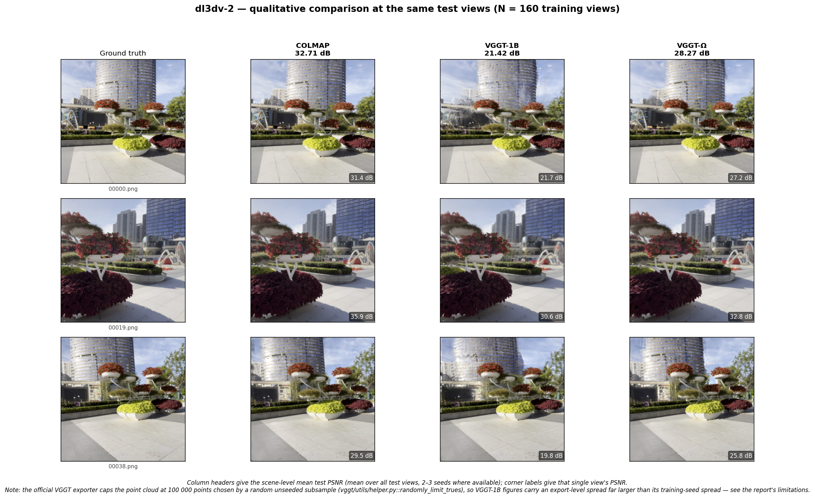
RESULT
The ordering is visible without metrics
WHAT TO LOOK AT
VGGT-1B, 21.4 dB
loses the fine structure of the red foliage and the paving joints.
VGGT-Ω, 28.3 dB
keeps the shape but drifts in colour — visibly greyer and colder.
COLMAP, 32.7 dB
closest to ground truth on all three rows.
ONE THING TO BE CAREFUL ABOUT
These renders use a different VGGT-1B export than the 29.1 dB in the table. The exporter subsamples the cloud with an unseeded np.random.choice, so that column moves by several dB between exports of the same model.
Part 1 · Initialization Analysis
4 / 14
Notes:
这一页不用讲数字，让大家用眼睛看。四列从左到右是：真值、COLMAP、VGGT-1B、VGGT-Ω。 请重点看两处： 第一，右边红色枝叶的细节。COLMAP 那列能分出叶片层次；VGGT-1B 那列糊成一团， 地砖的接缝也基本消失了。 第二，VGGT-Ω 那列形状是保住了，明显比 VGGT-1B 好，但整体颜色偏灰偏冷， 也就是所谓的 color drift。这和我们后面要讲的机制是吻合的。 每张图角落有小字，是这一张图自己的 PSNR；列标题是场景均值。 这里要主动交代一件事，免得被问：这张图的 VGGT-1B 是 21.4 dB，而前一页主表写的是 29.1 dB。 不是笔误——是官方的 VGGT 导出脚本对点云做了随机下采样，而且没设种子， 所以同一个模型、同样的位姿，多导几次结果会差好几个 dB。正文 limitation 里写了： DL3DV 上三次导出分别是 21.42、27.47、29.08，我们主表取的是最好那次。 所以严格说，VGGT-1B 那一列应该读成"从一个比较宽的分布里抽到的一次"， 而不是一个紧密的估计。这也是为什么我们强调 COLMAP 和 Ω 的结论更硬。 另外两个场景的同类图（RealEstate10K 和 Waymo）在附件里，因为时间关系不逐张放。

Slide 5
WHY
The mechanism is not pose accuracy
POINT CLOUD, DL3DV-2 (model_analyzer)
The contradiction, at 50 views (Re10k-1):
VGGT-Ω has 5× COLMAP's pose accuracy (ATE 0.220 % vs 1.065 %) and still renders 1.35 dB worse.
Model | Points | Mean track length
COLMAP | 3 778 | 8.19
VGGT-1B | 100 000 | 1.000
VGGT-Ω | 150 000 | 1.000
SO WHAT SHOULD YOU CONCLUDE?
▪ Pose accuracy alone cannot explain rendering quality.
▪ The feed-forward models are not worse reconstructors — they deliver competitive poses and dense but unconstrained geometry.
▪ Follow-up we did not run: keep VGGT's poses, re-triangulate points from multi-view correspondences.
TRACK LENGTH = 1.000 MEANS EVERY 3D POINT IS SEEN IN EXACTLY ONE IMAGE
— Both exporters emit per-frame depth unprojections, not multi-view triangulations.
— 3DGS therefore starts from mutually unconstrained samples and must reconcile their disagreements at render time.
— The reported 0.000 px reprojection error is vacuous: a point seen once has no cross-view residual.
Part 1 · Initialization Analysis
5 / 14
Notes:
这是整个报告最关键的一页，也是我预期会被追问的地方。 先讲矛盾：在 50 个视角的 RealEstate10K 上，VGGT-Ω 的位姿误差只有 COLMAP 的五分之一 （0.220% 对 1.065%），但渲染出来反而差 1.35 dB。位姿更准，结果更差——说明位姿不是主因。 那变量是什么？是点云拓扑。左边的表是我们用 COLMAP 自带的 model_analyzer 跑出来的： COLMAP 每个 3D 点平均被 8.19 张图观测到，因为它是多视图三角化出来的； 而两个前馈模型的平均 track length 正好是 1.000——意思是每个 3D 点只出现在一张图里。 它们导出的是"逐帧深度反投影"，不是三角化。所以 3DGS 一开始拿到的是一堆互相之间 没有约束关系的样本，只能在渲染时自己去调和矛盾。 顺便说一句，表里那两个 0.000 px 的重投影误差是假指标——一个只被看过一次的点， 本来就不存在跨视图残差，当然是 0。 所以正确的结论不是"前馈模型重建得差"，而是"位姿够用，几何没有多视图约束"。 自然的后续实验是保留 VGGT 的位姿、自己重新三角化点云——我们没跑，写在 limitation 里了。

Slide 6
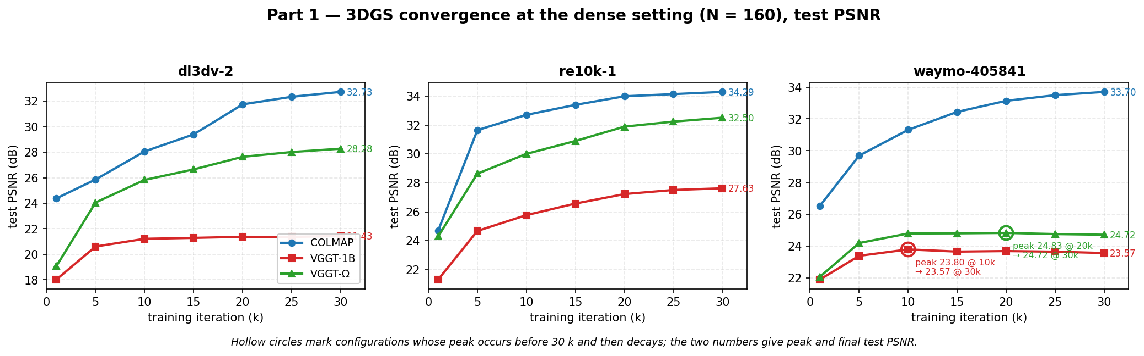
SPEED
Convergence: 30 k is the right budget at 160 views
7 of 9 configurations are still improving at 30 k — and all three COLMAP curves are.
Waymo is the exception: both feed-forward models peak early (10 k, 20 k) and then decay; COLMAP does not.
The "peak at 1 k" from the N=50 run does not occur at 160 — it was under-training, not over-fitting.
Part 1 · Initialization Analysis
6 / 14
Notes:
收敛这部分回答任务书的第三个维度：3DGS 收敛得多快。 横轴是训练迭代，纵轴是测试 PSNR，三条线对应三个后端。 第一，标准 30k 预算在稠密设定下是合理的：九个配置里七个到 30k 还在涨，三条 COLMAP 曲线全都在涨。 第二，Waymo 是唯一的例外——图上空心圆圈标出来了，VGGT-1B 在 10k 就见顶（23.80）然后掉到 23.57， VGGT-Ω 在 20k 见顶（24.83）掉到 24.72。而同一场景 COLMAP 一路涨到 30k。 第三点很重要，是我们自己纠正过的一个错误结论。之前只有 50 个视角的时候，DL3DV 上 COLMAP 在 1k 就冲到 22.63 然后一路下滑——当时看起来像过拟合。 补到 160 视角以后，同一条曲线单调涨到 32.73，那个早峰彻底消失了。 所以那不是过拟合，是欠采样导致训练不足。这条教训我写进报告了。

Slide 7
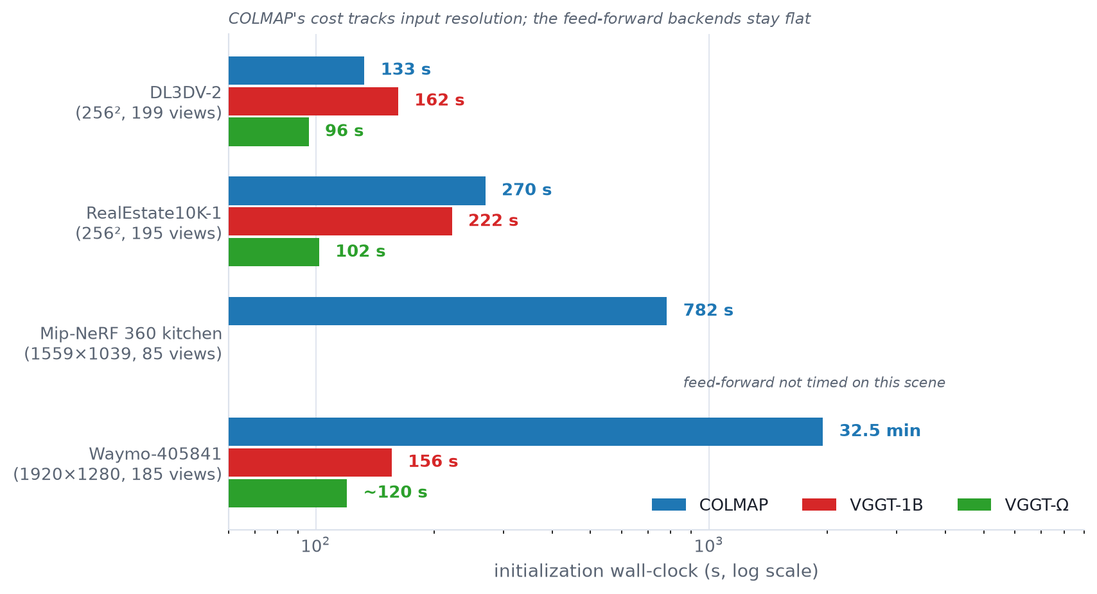
SPEED
Speed and run-to-run stability
READING THE CHART
— Feed-forward: 70–220 s at any resolution — every input is normalized to a fixed 512² window.
— COLMAP: 133 s → 1 950 s as resolution grows from 256² to 1920×1280.
— kitchen: 782 s on only 85 views — 5.9× DL3DV's cost at a quarter of the frames.
AND IT REPRODUCES
▪ 8 of 9 configurations reproduced to within 0.12 dB on a second GPU, rebuilt from scratch.
▪ The one outlier: VGGT-1B's exporter subsamples the cloud with an unseeded np.random.choice.
Part 1 · Initialization Analysis
7 / 14
Notes:
这一页同时讲速度和稳定性，因为这两个是一体两面：前馈模型快，而且稳定；COLMAP 强，但贵且抖。 左图是初始化耗时，横轴对数。四个场景，按输入分辨率从小到大排：DL3DV 和 Re10k 是 256 平方， Mip-NeRF 360 的 kitchen 是 1559×1039，Waymo 是 1920×1280。 红色和绿色几乎是平的：70 到 220 秒，因为不管输入多大，都先归一化到 512 平方的窗口。 蓝色一路暴涨：133 → 270 → 782 → 1950 秒，从 256 平方到 1920×1280 是 14.7 倍。 这里注意 kitchen 那一行：它只有 85 个视角，比 DL3DV 的 199 个少了六成， 但耗时是 782 秒，反而是 DL3DV 的 5.9 倍——说明**决定 COLMAP 成本的是像素数，不是帧数**。 这也是为什么这一行值得画进来。另外它没有前馈模型的耗时，图上有标注，不是我们漏标。 Waymo 那 32.5 分钟里，特征提取只占 53 秒、匹配 258 秒，剩下 27 分钟全花在增量式建图和光束法平差上。 右边讲复现性。我们换了一台机器、重新建环境、重新下权重、重跑整条流程， 九个配置里八个复现到 0.12 dB 以内。唯一跑偏的就是 VGGT-1B 在 DL3DV 上， 从 29 降到 21.4。我们追到根因了：官方导出脚本用了一个没设种子的随机抽样。 这个我下面单独一页会讲。

Slide 8
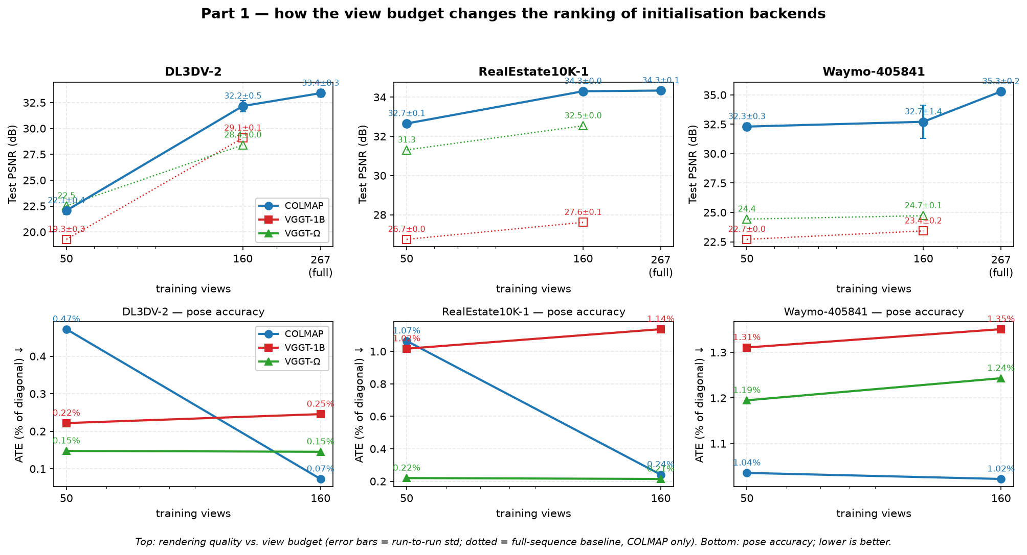
SCALING
The gap widens as observations accumulate
COLMAP's pose error collapses 6.5× (DL3DV-2) and 4.4× (Re10k-1) from 50 → 160 views; feed-forward error does not move. VGGT-Ω's deficit over COLMAP grows on all three scenes, which is what moves it from first place at 50 views to last at 160.
Part 1 · Initialization Analysis
8 / 14
Notes:
这页回答任务书的第二个问题：数据驱动的重建和经典多视图几何到底差在哪， 以及"继续 scaling"能带来什么。我们的答案是：两者随数据量增长的曲线完全不同。 上排是渲染质量，下排是位姿误差，横轴视角数从 50 到 160，虚线延伸到全序列 COLMAP 基线。 先看下排，这是最清楚的一张：DL3DV 上 COLMAP 的 ATE 从 0.472% 掉到 0.073%，6.5 倍； RealEstate10K 从 1.065% 掉到 0.241%，4.4 倍。而红绿两条线基本是平的。 也就是说经典 SfM 的精度是"给它多少数据"的函数，前馈模型的精度不是。 再看上排，DL3DV 上 COLMAP 从 22.1 涨到 32.2，VGGT-Ω 只从 22.5 涨到 28.4。 VGGT-Ω 在 50 视角时其实是第一名（比 COLMAP 高 0.45 dB），到 160 视角掉到最后一名，落后 3.77 dB。 这个反转就是"增益最少"的后果，也是我们报告的第二个反直觉发现。 但这里我要提醒你一个容易被追问的点，别把话说满：如果问"那 COLMAP 对 VGGT-1B 的差距也拉大了吗"， 答案是**不一定**。DL3DV 上两者增益几乎一样（+10.1 对 +9.8），差距只从 2.78 拉到 3.09； Waymo 上反而缩小了 0.31 dB（+0.41 对 +0.72）。 真正稳定成立的是"Ω 相对 COLMAP 的差距在三个场景全都变大"（4.22 / 0.41 / 0.12 dB）。 所以标题说"差距拉大"，严格说是对 Ω 成立、对 1B 大致持平——被问到就照这个说，不要硬撑。 注意 Ω 的这个机理解释我们标成了假设——因为它在 track length 上和 VGGT-1B 一样， 但要做多视图一致性测量才能确认，我们没做。

Slide 9
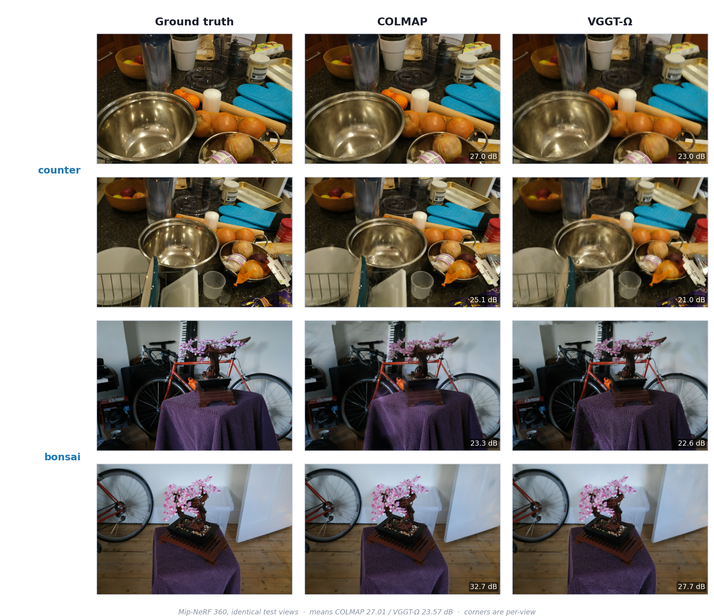
ADDITIONAL DATASET
Bonus: it also holds on Mip-NeRF 360
THE 3DGS PAPER'S OWN BENCHMARK — OPTIONAL IN THE BRIEF
IDENTICAL TEST VIEWS — THE GAP IS VISIBLE, NOT JUST NUMERIC
Scene | Images | N | COLMAP | VGGT-Ω | Gap
counter | 240 | 160 | 28.81 | 23.72 | +5.09
bonsai | 292 | 160 | 30.56 | 25.92 | +4.64
— Re-run from scratch on verified splits: the archived rows recorded 160 training frames for flowers, which has only 151.
— COLMAP's own score falls ~0.7 dB on the corrected splits — the signature of a split that let test frames into training.
Caveats. n = 1 per configuration, no significance test, and the comparison is against VGGT-Ω rather than VGGT-1B. flowers is absent: its exhaustive matching did not finish in the session budget.
2 of 2 scenes, same direction, no reversal — the optional check passes, and it surfaced a real defect in the earlier numbers.
Part 1 · Initialization Analysis
9 / 14
Notes:
这一页是加分项。任务书把 Mip-NeRF 360 列为可选数据集，它也是原始 3DGS 论文自己的基准。 右边是同一批测试视角的渲染对比，三列分别是真值、COLMAP、VGGT-Ω。 请重点看 bonsai 第二行——粉色花瓣在 Ω 那一列糊成了一团，而 COLMAP 还能分出花的形状。 counter 那两行也是：Ω 的金属锅反光发灰、洋葱的边缘变钝。这就是差 5 dB 在视觉上的样子。 注意一个细节：bonsai 第一行两者只差 0.7 dB（23.3 对 22.6），第二行差 5 dB（32.7 对 27.7）。 **差距是随视角变化的**，这也是为什么单看一个视角会误判。 重跑的原因要主动讲：旧记录不可复现。旧表里 flowers 记着训练 160 帧， 但这个场景总共才 173 张图，按每 8 张留 1 张做测试，最多只有 151 帧可训练。 我们重新生成划分，三个场景的训练池是 210 / 255 / 151，160 对 flowers 根本不可能。 **更有价值的是第二点**：在新划分下，COLMAP 自己的分数也从 29.47 掉到 28.81、 31.27 掉到 30.56，两个场景同向、幅度都是 0.7 dB 左右。 这正是「旧划分把测试帧混进了训练集」会造成的现象。所以这次重跑不只补了 Ω， 还查出了一个真实缺陷。 另外 Ω 在这里明显强于 VGGT-1B——bonsai 上 25.92 对旧记录的 17.03， 而 COLMAP 只动了 0.7 dB，所以提升是 Ω 带来的，不是划分换来的。 右下角 caveat 照旧：每配置 n=1、无显著性检验、比的是 Ω 不是 1B；flowers 因穷举匹配超时缺席。

Slide 10
THE HIDDEN COST
Seven silent failure modes
Every number above required eliminating these first. None produced an error message. Two individually exceeded the effects we report as findings.
# | Failure | Silent symptom | Impact
1 | Diverged COLMAP camera | camera centre at 7.2×10⁹; scene box 7.2×10⁹ | +13.0 dB
2 | Double-normalized focal in the Ω export | exported fx = 0.4 instead of 204 | +13.4 dB
3 | Mixed alignment procedures | rotation error inflated 20× on a near-planar path | would mis-rank
4 | Wrong Waymo GT convention | rotation error 23.5° instead of 1.38° | poses look broken
5 | Dataset poses hide SfM cost | initialization time = 0 | speed axis impossible
6 | Missing sparse/0 directory | "Could not recognize scene type!" | pipeline won't start
7 | LPIPS weights fetched at eval time | 528 MB at 150 KB/s | ∼1 h of stalls
Failures 1 and 2 are the same species: scale errors that leave the optimizer running happily, detectable only by checking an intermediate quantity against a known reference. Watching the loss curve would not have caught either.
Part 1 · Initialization Analysis
10 / 14
Notes:
这一页是我认为对做实验最有价值的部分，虽然它不在任务书的评分项里。 前面所有数字，都是先排掉这七个坑才得到的。这七个的共同点是：全都不报错。 看前两行，红色的两个：一个 COLMAP 相机发散，相机中心跑到 7.2 乘 10 的 9 次方， 场景包围盒跟着炸掉，渲染 15.2 dB；修好以后 28.2 dB。第二个是 VGGT-Ω 导出时焦距被归一化了两次， 导出的 fx 是 0.4 而不是 204，渲染 9.1 dB；修好 22.5 dB。 两个都是一次性 +13 dB，比我们当成"发现"来报的效应（+3 到 +9 dB）还大。 而且注意，这两个都不是代码报错，损失曲线也照常下降——你盯着 loss 看是发现不了的。 唯一的检测办法是拿一个中间量去对已知参考：第一个对相机中心分布，第二个对数据集自带焦距。 所以我的结论是：在稀疏重建这类任务里，工具链的静默误差比要研究的效应还大， "对独立参考做校验"应该是一个正式实验步骤，不是调试。

Slide 11
CONCLUSION
Takeaways
COLMAP-initialized 3DGS renders best on all three scenes, and the margin widens as observations accumulate.
▪ Pose accuracy is not the explanation. COLMAP's error falls 4–6× from 50 → 160 views while feed-forward error stays flat — and at 50 views COLMAP has the worst poses yet the best renders.
▪ VGGT-Ω is the best feed-forward option. By far the most reproducible (std 0.03–0.07 dB), and it beats COLMAP at 50 views on DL3DV-2 — but it gains least from more views and falls to last place.
▪ The decisive variable is point-cloud topology. Track length 8.19 for triangulation vs 1.000 for per-frame depth unprojection.
▪ What data-driven scaling buys: a 70–220 s, resolution-insensitive, highly reproducible initializer — at the cost of 3–9 dB of fidelity.
Limitations: VGGT-1B's export is stochastic (±several dB); Mip-NeRF 360 is single-seed; no hybrid VGGT-poses + re-triangulated-points run; COLMAP timings are CPU-bound.
Part 1 · Initialization Analysis
11 / 14
Notes:
收尾，四句话。 第一句是主结论：COLMAP 初始化在三个场景都最好，而且视角越多领先越多。 第二句解释为什么不是位姿：COLMAP 的误差随视角数掉 4 到 6 倍，前馈模型不动； 而且 50 视角时 COLMAP 有位姿最差的配置却渲染最好，这个反证很强。 第三句给前馈模型一个公道：VGGT-Ω 是最好的前馈方案，也是复现性最好的， 在 50 视角的 DL3DV 上它确实赢过 COLMAP——但它从更多视角里获益最少，到 160 视角就掉到最后。 第四句回答"继续 scaling 带来什么"：换来一个 70 到 100 秒、对分辨率不敏感、高度可复现的初始化器， 代价是 3 到 9 dB 的保真度。 最后一行是 limitation，主动承认：VGGT-1B 的导出本身是随机的，所以那一列应当读成 "从一个较宽分布里抽的一次"；Mip-NeRF 360 那部分只有单种子； 我们没跑"VGGT 位姿 + 自己三角化点云"的混合方案——这其实是最有希望的后续方向； COLMAP 的耗时是 CPU 相关的，换机器数值会变。

Slide 12

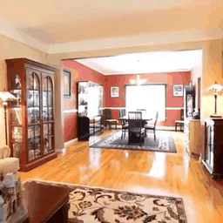
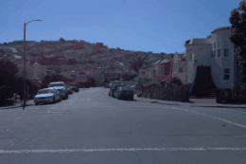


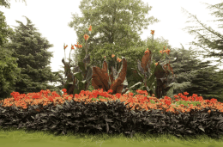


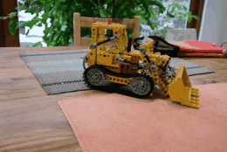
APPENDIX · DEMO VIDEOS
Nine flythroughs — all of them loop
THE PACKAGE
dense ·
mandatory
▪ Nine mp4s, 8 s each at 30 fps, 69.6 MB, in docs/videos/.
▪ Six dense (N = 160) and three at N = 50 — the same budgets the tables use.
▪ The GIFs here are 10 fps previews, rendered from those same files.
▪ Nothing to click: all nine loop on their own.
DL3DV-2
RealEstate10K-1
Waymo-405841
dense ·
Mip-NeRF 360
In a PDF export they freeze on frame 1 — present from the PPTX, not the PDF.
counter
bonsai
flowers
sparse ·
N = 50
DL3DV-2
counter
kitchen
Part 1 · Initialization Analysis
12 / 14
Notes:
这是附录页，正式汇报不占时间，留作backup。九段全部是动图，放映时会同时循环播放。 分组是按实验条件：上两行是稠密（N=160），覆盖三个必考场景 + 三个 Mip-NeRF 360 场景； 最下一行是三段 N=50 的稀疏版本。 上下对比着看很有意思：同样 DL3DV-2，最上一行第一格是 N=160，最下一行第一格是 N=50， 稠密那段明显更扎实。 这九张动图是 10 fps 的预览版；原始 mp4 是 30 fps，在 docs/videos/ 里，要放流畅版就直接开那个。 注意：导出成 PDF 时它们会停在第一帧，所以这一页必须用 PPTX 放映。 如果被问"这些是哪个初始化渲染的"——文件名里没有信息，别猜，说"最终配置渲的"。

Slide 13

APPENDIX · DEMO
Animated — Waymo-405841 at 160 views
WHAT TO WATCH
The far kerb
shimmers and re-forms as the camera moves — the signature of geometry that is dense but mutually unconstrained.
Parked cars on the left
keep their silhouette but lose their edges; this is the scene where the gap between backends is largest (+9.3 dB).
Not a still
the trajectory is continuous, so temporal consistency is on display, not just per-frame fidelity.
▶ Loops automatically in slide show. The other eight animate on the previous page; the full 30 fps files are in docs/videos/.
Part 1 · Initialization Analysis
13 / 14
Notes:
这一页是动图，不是视频——放映时会自己循环播放，不用点，也不需要解码器。 之前那版嵌的是 mp4，要点击才播，而且换了机器或放映格式就播不了，所以换成了 GIF。 选 Waymo 是因为这是车载场景，三维感和动态最明显，而且它恰好是三个后端差距最大的场景（+9.3 dB）。 如果只有 30 秒，就停在这一页边放边说： "注意看远处路缘和左侧停着的车——几何是稠密的，但每帧之间没有多视图约束， 所以相机一动，条纹会重新排列。这就是 track length = 1.0 在视觉上的样子。" 两个提醒： 第一，GIF 只有 8 帧每秒（为了压到 3.5 MB 以内），动作会有点顿，这是刻意的取舍， 想放流畅版就直接打开 docs/videos/waymo_dense160.mp4。 第二，如果用 PDF 放映，动图只会停在第一帧，所以这一页请务必用 PPTX 放。

Slide 14
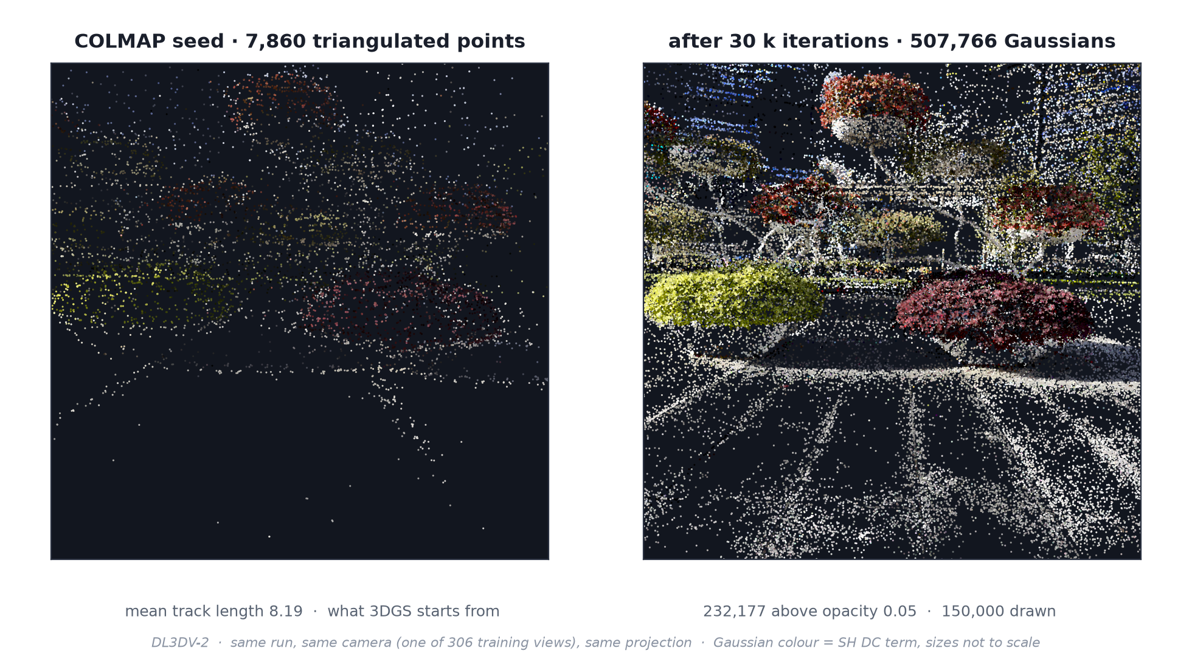
APPENDIX · GEOMETRY
What comes out: 7,860 seed points become 507,766 Gaussians
WHAT YOU ARE LOOKING AT
Left: the seed.
COLMAP's triangulated cloud, 7,860 points, each observed by 8.19 images on average.
Right: the result.
After 30 k iterations the model holds 507,766 Gaussians — 65× more primitives, and the plaza is now legible.
This is what the videos are rendered from.
Not the photographs: these Gaussians, projected from arbitrary camera poses.
Not the track-length evidence. That comparison needs VGGT's exported cloud, which was never pulled off the instance — the 8.19 vs 1.000 gap is reported as numbers only.
Part 1 · Initialization Analysis
14 / 14
Notes:
附录最后一页，回答"你们到底输出了什么几何"。 左边是 COLMAP 三角化出来的种子点云，7,860 个点，每个点平均被 8.19 张图看到。 右边是 30k 次迭代之后，同一场景变成了 507,766 个高斯——多了 65 倍，广场、树篱、地砖都能看出来了。 两张图用的是同一次运行、同一台相机、同一个投影，所以是严格的前后对比。 右下角那句要主动说：这张图不是 track length 那个论点的证据。 那个对比需要 VGGT 导出的点云，而它当时没从实例上拉回来，所以 8.19 对 1.000 只能以数字形式报。 如果被问"能不能看点云"，就停在这一页；这两个 PLY 文件都在本地，可以直接用 MeshLab 打开。

